Slide 1
FrameWorks Servicios Web C++
Antonio Espín Herranz

Slide 2
Contenidos
Boost.Beast: Manejo de HTTP y WebSockets en C++.
Librería crow
Comparación y selección de herramientas según el tipo de aplicación

Slide 3
Boost.Beast

Slide 4
Boost.Beast
Nos proporciona manejo de peticiones Http y WebSockets
Para instalar:
vcpkg install boost-beast
Integrar en Visual Studio:
vcpkg integrate install
Listar librerías:
vcpkg list
Comprobar si la tenemos instalada:
ccpkg list | findstr boost-beast

Slide 5
Características de la librería
Boost.Beast es una biblioteca header-only (solo incluye cabeceras, no requiere compilación previa) que proporciona componentes de bajo nivel para manejar protocolos de red como HTTP/1 y WebSocket,
Con soporte para operaciones síncronas y asíncronas

Slide 6
Características de la librería II
Basada en Boost.Asio
Usa el modelo asincrónico de Boost.Asio, lo que permite construir aplicaciones altamente concurrentes.
Compatible con io_context, executors, y operaciones compuestas.
Protocolos soportados
HTTP/1.1: Lectura, escritura, serialización y análisis de mensajes HTTP.
WebSocket: Comunicación bidireccional en tiempo real, incluyendo control frames y compresión (permessage-deflate).

Slide 7
Características III
Abstracciones de flujo (Streams)
basic_stream, tcp_stream, ssl_stream: para manejar conexiones TCP/IP, con o sin cifrado.
Soporte para SSL/TLS mediante integración con OpenSSL.
Gestión de buffers
flat_buffer, multi_buffer, static_buffer: para optimizar el manejo de datos en red.
Flexibilidad
El desarrollador controla aspectos como el manejo de buffers, hilos, y políticas de tasa de transferencia.
Ideal para construir tanto clientes como servidores, gracias a su diseño simétrico.
Extensibilidad
Sirve como base para construir bibliotecas de red más complejas.
Bien adaptada para integrarse en arquitecturas de microservicios o sistemas distribuidos.

Slide 8
Requisitos
Página oficial: https://www.boost.org/library/latest/beast/
Wiki: https://deepwiki.com/boostorg/beast
Necesitamos versiones >= C++11
Boost.Asio y otras partes de Boost.
OpenSSL si se desea soporte para conexiones seguras.
Compatible con Visual Studio 2017+, CMake ≥ 3.5.1, para construir ejemplos

Slide 9
Desglose de la librería Boost.Beast

Slide 10
Núcleo de Boost.Beast
Buffers y Streams: Beast proporciona sus propios tipos de buffer (flat_buffer) y abstrae los streams para facilitar la lectura/escritura de datos en conexiones TCP.
Integración con Boost.Asio: Toda la funcionalidad de Beast se basa en Asio, lo que permite usar operaciones sincrónicas y asincrónicas con coroutines, callbacks o async/await.

Slide 11
Manejo de HTTP
HTTP Messages
http::request<T> y http::response<T>: Representan mensajes HTTP con cuerpo de tipo T (como string_body, file_body, etc.).
http::fields: Encapsula los encabezados HTTP.
HTTP Operations
http::read / http::async_read: Leer peticiones o respuestas desde un stream.
http::write / http::async_write: Enviar peticiones o respuestas por el stream.
HTTP Server y Client
Beast permite construir servidores HTTP y clientes HTTP usando sockets TCP o SSL.
Soporta HTTP/1.1 (no HTTP/2 aún de forma nativa).

Slide 12
Manejo de WebSockets
WebSocket Stream
websocket::stream<T>: Abstrae una conexión WebSocket sobre un stream TCP o SSL.
Operaciones WebSocket
websocket::handshake / async_handshake: Realiza el handshake inicial para establecer la conexión.
websocket::read / async_read: Recibe mensajes WebSocket.
websocket::write / async_write: Envía mensajes WebSocket.
websocket::close: Cierra la conexión de forma ordenada.

Slide 13
Manejo de WebSockets 2
Soporte de Frames
Permite enviar y recibir frames de texto o binarios, con control sobre fragmentación y flags.

Slide 14
Seguridad y SSL
Beast no gestiona SSL directamente, pero se integra perfectamente con
Boost.Asio SSL.
Puedes envolver los streams con boost::asio::ssl::stream para manejar
conexiones seguras.

Slide 15
Utilidades y Extras
Serialización y parsing de mensajes HTTP.
Control de errores mediante boost::system::error_code.
Compatibilidad con coroutines (co_await, co_spawn) en C++20.
Ejemplos y patrones para servidores multicliente, proxies, y clientes REST.

Slide 16
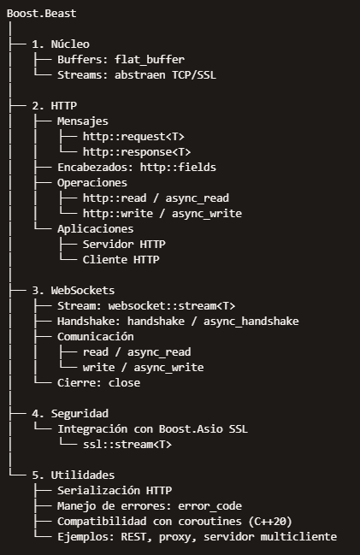
Organización interna

Slide 17
Tipos de aplicaciones Http con Boost.Beast
Se pueden implementar una gran variedad de aplicaciones de red. Manejando protocolos como Http y WebSockets.
1 - Cliente HTTP
Realiza peticiones a servidores externos (GET, POST, PUT, DELETE…).
Ideal para consumir APIs REST desde C++.
Puedes manejar encabezados, cuerpos JSON, autenticación, etc.
Ejemplo: Un cliente que consulta la API de OpenWeather y muestra el clima en Madrid.

Slide 18
Tipos de aplicaciones Http con Boost.Beast
2 - Proxy HTTP
Recibe peticiones de clientes y las redirige a otros servidores.
Puede modificar encabezados, filtrar contenido o registrar tráfico.
Ejemplo: Un proxy que añade autenticación a peticiones antes de reenviarlas a un backend.
3 - API RESTful
Servidor que expone endpoints como /usuarios, /productos, etc.
Maneja rutas, métodos HTTP y respuestas en JSON.
Se puede integrar con bases de datos y lógica de negocio.
Ejemplo: Una API para gestionar inventario desde una app móvil.

Slide 19
Tipos de aplicaciones Http con Boost.Beast
4 - Microservicio HTTP
Aplicación ligera que realiza una tarea específica (ej. validación, cálculo, logging).
Se comunica con otros servicios vía HTTP o WebSocket.
Ideal para arquitecturas distribuidas.
Ejemplo: Un microservicio que calcula precios con IVA y responde en milisegundos.
5 - Servidor de archivos estáticos
Sirve HTML, CSS, JS, imágenes y otros recursos desde disco.
Útil para alojar páginas web o documentación técnica.
Ejemplo: Un servidor que entrega una SPA (Single Page Application) compilada en React.

Slide 20
Tipos de aplicaciones Http con Boost.Beast
6 - Servidor de streaming HTTP
Envía datos en tiempo real usando chunked encoding o SSE (Server-Sent Events).
Útil para dashboards, logs en vivo o feeds de eventos.
Ejemplo: Un servidor que transmite métricas de sensores cada segundo.
7 - Servidor de autenticación
Maneja login, tokens JWT, sesiones y autorización.
Puede integrarse con OAuth2, LDAP o bases de datos.
Ejemplo: Un backend que valida credenciales y emite tokens para apps cliente.
WebSocket estaría más enfocado para la comunicación en tiempo real.

Slide 21
Peticiones Http

Slide 22
Ejemplo: Servidor Http
Implementar un servidor Http:
Tipos utilizados
Pasos para implementar el Servidor

Slide 23
Servidor Http - Tipos
boost::asio::io_context
Es el motor de eventos de Boost.Asio.
Gestiona operaciones de entrada/salida (I/O), como aceptar conexiones o leer datos.
Se usa para crear el acceptor y los sockets.

Slide 24
Servidor Http - Tipos
boost::asio::ip::tcp::acceptor
Se encarga de escuchar en un puerto TCP.
Espera conexiones entrantes y las acepta, creando un socket para cada cliente.
boost::asio::ip::tcp::socket
Representa una conexión TCP con un cliente.
Se usa para leer la petición HTTP y enviar la respuesta.

Slide 25
Servidor Http - Tipos
boost::beast::flat_buffer
Buffer de Beast para almacenar datos leídos del socket.
Necesario para las operaciones de lectura HTTP.
boost::beast::http::request<T> y http::response<T>
Representan mensajes HTTP.
El tipo T indica el tipo de cuerpo (para un mensaje, string_body para texto plano).
Se usan para leer la petición del cliente y construir la respuesta.

Slide 26
Servidor Http - Tipos
boost::beast::http::read y http::write
Funciones para leer una petición HTTP desde el socket y escribir una respuesta.
Son operaciones sincrónicas, pero también existen versiones asincrónicas (async_read, async_write).

Slide 27
Pasos para implementar el Servidor Http I
1 - Inicialización
HttpServer server(ioc, 8080);
2 - Escucha de conexiones:
tcp::acceptor acceptor(ioc, tcp::endpoint(tcp::v4(), port));
El acceptor se configura para escuchar en IPv4 y en el puerto indicado
3 - Bucle de atención:
for (;;) {
tcp::socket socket(ioc_);
acceptor_.accept(socket);
handle_request(socket);
}
El servidor entra en un bucle infinito:
Acepta una conexión entrante.
Crea un socket para comunicarse con el cliente.
Llama a handle_request() para procesar la petición.

Slide 28
Pasos para implementar el Servidor Http II
4 – Procesamiento de la petición:
http::request<http::string_body> req;
http::read(socket, buffer, req);
Se lee la petición HTTP del cliente.
Se almacena en el objeto req.

Slide 29
Pasos para implementar el Servidor Http III
5 – Construcción de la respuesta:
http::response<http::string_body> res{http::status::ok, req.version()};
res.set(http::field::server, "Beast/1.0");
res.set(http::field::content_type, "text/plain");
res.body() = “Mensaje desde el Servidor";
res.prepare_payload();
Se crea una respuesta con estado 200 OK.
Se añaden encabezados como Server y Content-Type.
Se asigna el cuerpo del mensaje.
prepare_payload() calcula automáticamente el tamaño del cuerpo.

Slide 30
Pasos para implementar el Servidor Http IV
http::write(socket, res);
Se envía la respuesta al cliente a través del socket.

Slide 31
WebSockets

Slide 32
WebSockets
Dentro de la librería boost.beast con WebSockets podemos implementar:
Un cliente WebSocket: conectar con un servidor WebSocket remoto (para consumir datos en tiempo real).
Un Servidor WebSocket: crear un servidor que escuche conexiones WebSocket entrantes y gestionar múltiples clientes simultáneamente.

Slide 33
Realizar el handshake
Gestiona el handshake HTTP inicial que convierte una conexión HTTP en una conexión WebSocket.
Permite personalizar los encabezados del handshake para añadir autenticación, tokens, etc.

Slide 34
Enviar y recibir mensajes
Lectura y escritura síncrona (read, write)
Lectura y escritura asíncrona (async_read, async_write)
Compatible con mensajes de texto y binarios
Se pueden utilizar buffers dinámicos o estáticos, y gestionar los mensajes con precisión.

Slide 35
Soporte para webSocket seguro (WSS)
Integración con SSL / TLS mediante Boost.Asio
Establecer conexiones seguras usando certificados y clases privadas
Ideal para aplicaciones que requieren confidencialidad (como chats, trading, IoT)

Slide 36
Control de flujo y gestión de errores
Manejo de errores detallado con boost::system::error_code
Control de cierre de conexión (close) con códigos estándar WebSocket
Detección de desconexiones, timeouts, y errores de protocolo

Slide 37
Personalización avanzada
Puedes acceder directamente a los encabezados HTTP
del handshake
Configurar opciones como:
Fragmentación de mensajes
Tamaño máximo de buffer
Control de ping/pong para mantener viva la conexión

Slide 38
Integración con otras tecnologías
Compatible con Boost.Asio coroutines (co_spawn, awaitable)
Puedes combinar WebSockets con HTTP/REST, TCP, o SSL en una misma aplicación
Ideal para servidores híbridos que ofrecen tanto APIs como canales WebSocket

Slide 39
Ejemplos de uso
Chat en tiempo real
Streaming de datos financieros
Juegos multijugador
Comunicación entre dispositivos IoT
Actualización en vivo de interfaces web.

Slide 40
Ejemplo: Cliente WebSocket con Boost.Beast
Pasos:
Resolver el host y el puerto
Establecer la conexión TCP
Realiza el handshake WebSocket
Enviar un mensaje
Recibe la respuesta
Cierra la conexión
Disponemos de un servidor público por el puerto 80:
echo.websocket.events
Para probar los WebSockets

Slide 41
Ejemplo
asio::io_context ioc; // Definir el contexto de in-out
tcp::resolver resolver(ioc); // Resolver DNS:
auto const results = resolver.resolve("echo.websocket.events", "80");
websocket::stream<tcp::socket> ws(ioc); // Crear el WebSocket:
// Conectar al Servidor: intenta conectar con el primer endpoint disponible
asio::connect(ws.next_layer(), results.begin(), results.end()); ws.handshake("echo.websocket.events", "/"); // Handshake WebSocket:
std::string msg = "Mensaje de Boost.Beast"; // Enviar el mensaje:
ws.write(asio::buffer(msg));
beast::flat_buffer buffer; // Leer la respuesta:
ws.read(buffer);
std::cout << "Respuesta del Servidor: " << beast::make_printable(buffer.data()) << std::endl;
beast::flat_buffer buffer2; // Leer una segunda respuesta:
ws.read(buffer2);
std::cout << "Respuesta 2 del Servidor: " << beast::make_printable(buffer2.data()) << std::endl;
ws.close(websocket::close_code::normal); // Cerrar la conexion:

Slide 42
results
results es un objeto de tipo tcp::resolver::results_type, que es básicamente una colección de tcp::endpoint + metadatos.
De cada elemento representa una posible dirección IP y puerto a la que puedes conectarte.
De cada elemento puedes extraer:
Dirección IP (endpoint.address()): Por ejemplo, 93.184.216.34
Puerto (endpoint.port()): En este caso, 80 (puerto HTTP)
Familia de protocolo (endpoint.protocol()): Por ejemplo, tcp::v4() o tcp::v6()
Nombre del host y servicio (si accedes a los metadatos): Puedes obtener el nombre original que se resolvió (host_name(), service_name())

Slide 43
Inspeccionar
for (auto const& entry : results) {
auto endpoint = entry.endpoint();
std::cout << "IP: " << endpoint.address().to_string()
<< ", Puerto: " << endpoint.port()
<< ", Protocolo: " << (endpoint.protocol() == tcp::v4() ? "IPv4" : "IPv6")
<< std::endl;
}

Slide 44
Ejemplo: Servidor WebSocket con Boost.Beast
Este servidor:
Escucha en un puerto TCP.
Acepta conexiones WebSocket.
Lee mensajes del cliente.
Los devuelve tal cual (eco).
Cierra la conexión cuando el cliente lo solicita.

Slide 45
Testear Servidor WebSocket
Disponemos de una herramienta online para testear el servidor:
https://piehost.com/websocket-tester
Y luego nos conectamos a:
ws://localhost:8080

Slide 46
Web Socket Secure
WSS

Slide 47
WSS (WebSocket Secure)
Necesitamos hacer algunos cambios:
Crear un contexto ssl:context
Cambiar el tipo WebSocket stream
Realizar el handshake SSL antes del handshake WebSocket
El puerto tiene que ser 443
Necesitamos la herramienta openssl, y generar un certificado

Slide 48
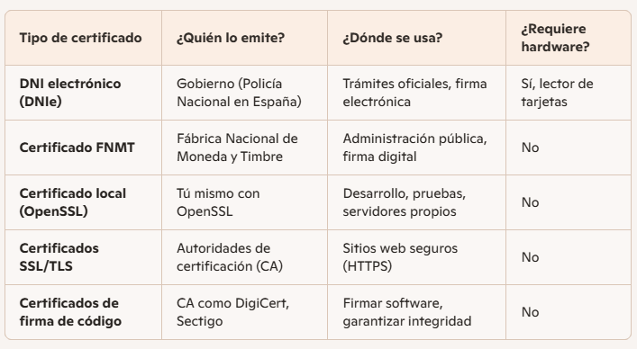
Tipos de certificado
CA: Autoridad de certificación

Slide 49
openssl
Comando: openssl req -x509 -newkey rsa:2048 -keyout key.pem -out cert.pem -days 365
El comando:
Crea un certificado autofirmado (no emitido por una CA).
Clave privada RSA de 2048 bits
Pide una serie de datos
Así como una contraseña para encriptar la clave:
Se genera como resultado dos archivos:
key.pem → clave privada
cert.pem → tu certificado público autofirmado
Estos dos ficheros son necesarios para WSS

Slide 50
openssl
Permite activar HTTPS / WSS
Cifrar comunicaciones entre dispositivos
Probar servicios sin tener que tener certificados oficiales
Al comando se le puede añadir un parámetro para evitar que nos pida la información
-subj “…”

Slide 51
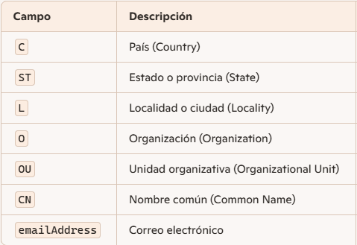
openssl
Cada inicial lleva una barra / delante del campo.
En el comando si añadimos –nodes no encripta la clave privada key.pem
openssl req -x509 -newkey rsa:2048 -keyout key.pem -out cert.pem -days 365 -nodes \
-subj "/C=ES/ST=Madrid/L=Madrid/O=AntonioTech/OU=IoT/CN=raspberry.local/emailAddress=antonio@ex.com"

Slide 52
Servidor WSS
El primer paso es configurar el contexto para SSL.
Tenemos que indicar los dos ficheros generados anteriormente.
boost::asio::ssl::context ctx(boost::asio::ssl::context::tlsv12);
ctx.set_options(
boost::asio::ssl::context::default_workarounds |
boost::asio::ssl::context::no_sslv2 |
boost::asio::ssl::context::no_sslv3 |
boost::asio::ssl::context::single_dh_use
);
ctx.use_certificate_file("cert.pem", boost::asio::ssl::context::pem);
ctx.use_private_key_file("key.pem", boost::asio::ssl::context::pem);

Slide 53
Diferencias entre: boost::asio::io_context / boost::asio::ssl::context
boost::asio::io_context
El motor principal de I/O (asincrónas)
Coordinar eventos en conexiones TCP, temporizadores y lectura / escritura de sockets.
Ejecutar los handlers cuando ocurren eventos
boost::asio::ssl::context
Contexto de configuración para TLS/SSL, para cifrar comunicaciones con HTTPS / WSS
Certificados a utilizar
Que claves privadas cargar
Protocolos TLS como TLS 1.2 o 1.3)
Opciones de seguridad

Slide 54
Servidor WSS
void run_server_1_mensaje(net::io_context& ioc, ssl::context& ctx, unsigned short port) {
tcp::acceptor acceptor(ioc, tcp::endpoint(tcp::v4(), port));
for (;;) {
tcp::socket socket(ioc);
acceptor.accept(socket);
ssl::stream<tcp::socket> ssl_stream(std::move(socket), ctx);
ssl_stream.handshake(ssl::stream_base::server);
websocket::stream<ssl::stream<tcp::socket>> ws(std::move(ssl_stream));
ws.accept();
beast::flat_buffer buffer;
ws.read(buffer);
ws.text(ws.got_text());
std::cout << "Mensaje recibido: " << beast::make_printable(buffer.data()) << std::endl;
ws.write(buffer.data());
}

Slide 55
Servidor WSS - Pasos
Pasos
1 – Inicializar io_context, configurar SSL/TLS e indicar el puerto
2 – Inicializar el servidor
tcp::acceptor acceptor(ioc, tcp::endpoint(tcp::v4(), port));
Crea un acceptor TCP para escuchar por el puerto indicado
Y utilizamos IPv4
3 – Bucle principal para aceptar clientes:
for (;;) {
tcp::socket socket(ioc); // Acepta conexiones
acceptor.accept(socket); // y crea un socket TCP

Slide 56
Servidor WSS – Pasos II
4 – HandShake TLS
// Crea un stream SSL sobre TCP
ssl::stream<tcp::socket> ssl_stream(std::move(socket), ctx);
// Realiza el handshake TLS como servidor
ssl_stream.handshake(ssl::stream_base::server);
5 – HandShake WebSocket
// Crea un stream WebSocket sobre el canal TLS
websocket::stream<ssl::stream<tcp::socket>> ws(std::move(ssl_stream));
// Realiza el handshake WebSocket, para completar la conexión WSS
ws.accept();

Slide 57
Servidor WSS – Pasos III
6 – lectura del mensaje
// El buffer se utiliza para los datos entrantes
beast::flat_buffer buffer;
// Lee un mensaje del buffer.
ws.read(buffer);
7 – Procesamiento y eco
// Configura el mensaje para tratarlo como texto no binario
ws.text(ws.got_text());
// Imprime el mensaje recibido en un formato legible
std::cout << "Mensaje recibido: " << beast::make_printable(buffer.data()) << std::endl;
// De Vuelta al cliente, hace el eco
ws.write(buffer.data());

Slide 58
Cliente WSS - Pasos
Utilizaríamos: Boost.Beast + Boost.Asio + OpenSSL
Pasos:
1- Configurar el contexto SSL
boost::asio::ssl::context ctx(boost::asio::ssl::context::tlsv12);
// Para certificados autofirmados
ctx.set_verify_mode(boost::asio::ssl::verify_none);
2- Resolver y conectar
boost::asio::io_context ioc;
tcp::resolver resolver(ioc);
auto const results = resolver.resolve("localhost", "9002");
boost::asio::ssl::stream<tcp::socket> stream(ioc, ctx);
boost::asio::connect(stream.next_layer(), results);
stream.handshake(boost::asio::ssl::stream_base::client);

Slide 59
Cliente WSS – Pasos II
Pasos:
3 – Handshake WebSocket
beast::websocket::stream<boost::asio::ssl::stream<tcp::socket>> ws(std::move(stream));
ws.handshake("localhost", "/");
4 – Enviar y recibir
ws.write(boost::asio::buffer("Hola servidor"));
beast::flat_buffer buffer;
ws.read(buffer);
std::cout << "Respuesta: " << beast::make_printable(buffer.data()) << std::endl;

Slide 60
Librería crow

Slide 61
Contenidos
Librería crow
Crear servidores HTTP
Diseñar APIs RESTful
Enviar y recibir JSON
Soporte para WebSockets
Integración con Bases de datos

Slide 62
Introducción
Crow es un microframework web para C++ que te permite construir APIs RESTful, servidores HTTP, y hasta WebSockets,
Sintaxis muy parecida a frameworks como Flask (Python) o Express (Node.js).
Header-only: no necesitas compilar la librería, solo incluirla.
Rápido: diseñado para alto rendimiento.
Multihilo: soporta múltiples hilos para manejar peticiones concurrentes.
JSON integrado: sin necesidad de librerías externas para manejar JSON.

Slide 63
Instalación
vcpkg install crow
vcpkg integrate install
Sirve para:
Definir operaciones CRUD
Servidores HTTP
WebSockets
Microservicios
Integración con Base de datos

Slide 64
Ejemplo
#include "crow_all.h"
int main() {
crow::SimpleApp app;
CROW_ROUTE(app, "/")([](){
return "¡Hola desde Crow!";
});
CROW_ROUTE(app, "/json")([](){
crow::json::wvalue x;
x["mensaje"] = "Hola mundo";
return x;
});
app.port(8080).multithreaded().run();
}

Slide 65
Comparación y selección de herramientas según el tipo de aplicación

Slide 66
Cuando utilizar una u otra tecnología
WebSocket ideal cuando necesitemos:
Comunicación bidireccional en tiempo real.
Actualizaciones instantáneas sin tener que hacer polling constante.
Menor sobrecarga que HTTP con conexiones persistentes.

Slide 67
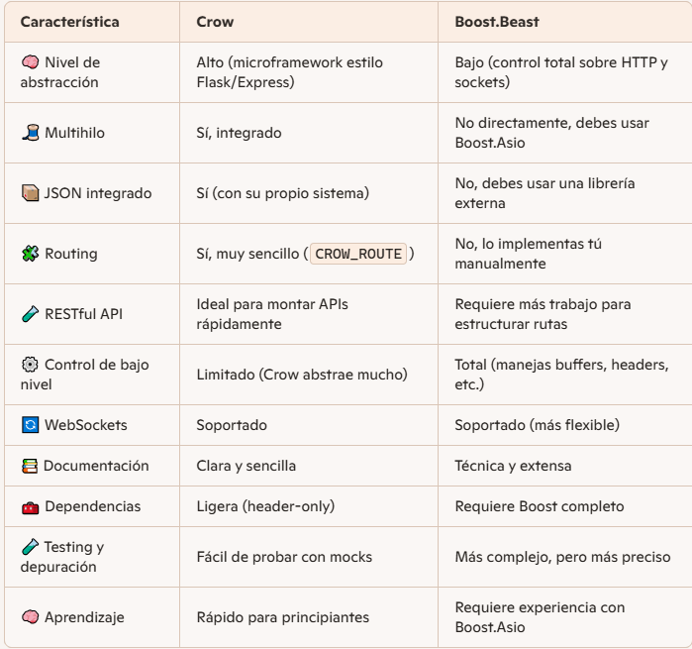
boost.beast vs crow

Slide 68
Elegir crow cuando
Quieres montar una API RESTful rápida y sencilla.
Prefieres una sintaxis clara y moderna.
No necesitas control de bajo nivel sobre sockets o buffers.
Estás trabajando en un microservicio o backend ligero.
Quieres algo que funcione bien en Windows y Linux con vcpkg.

Slide 69
Elegir Boost.Beast
Necesitas control total sobre el protocolo HTTP.
Estás construyendo un servidor de alto rendimiento o personalizado.
Quieres integrar con otros componentes de Boost (Asio, SSL, etc.).
Estás trabajando en aplicaciones que requieren WebSockets avanzados.
Buscas máxima flexibilidad y rendimiento.

Slide 70
Ejemplo
Para un CRUD de una entidad de la BD con rutas del estilo: /empleados/<id> y respuesta en JSON: crow
Para un servidor que maneja miles de conexiones simultaneas, con control de headers, trailers y buffers: Boost.beast

